Slide 1
базовая площадка разработческого типа по психолого-педагогическому сопровождению педагогов ДОУ при работе с детьми особыми образовательными потребностями
Мероприятия, организуемые муниципальной базовой площадкой*
Практикум. «Своевременное выявление трудностей в развитии детей раннего возраста».
Семинар. «Как помочь дошкольнику стать успешным школьником».
Кейс – студия. «Кто такой ребенок с особыми образовательными потребностями и с какими трудностями он может столкнуться в образовательной организации. Пути преодоления трудностей».
Мастер класс. «Как адаптировать дидактический материал для развития межполушарных связей».
Презентация успешных практик образовательных организаций.

Slide 2
Практикум «Своевременное выявление трудностей в развитии детей раннего возраста»
Учитель-логопед
Момотова Наталья Александровна
Учитель-дефектолог
Гут Елена Владимировна
30.11.2023

Slide 3
ЦЕЛЬ РАННЕЙ ДИАГНОСТИКИ:
Основная цель ранней диагностики и помощи ребенку: обеспечить социальный, эмоциональный, интеллектуальный и физический рост маленького человека, имеющего нарушения развития, и достичь максимального успеха в раскрытии его возможностей при обучении.
Чем раньше начинается с ребенком целенаправленная работа, тем более полной может оказаться коррекция и компенсация дефекта, а в некоторых случаях вторичные дефекты могут быть даже предупреждены.

Slide 4
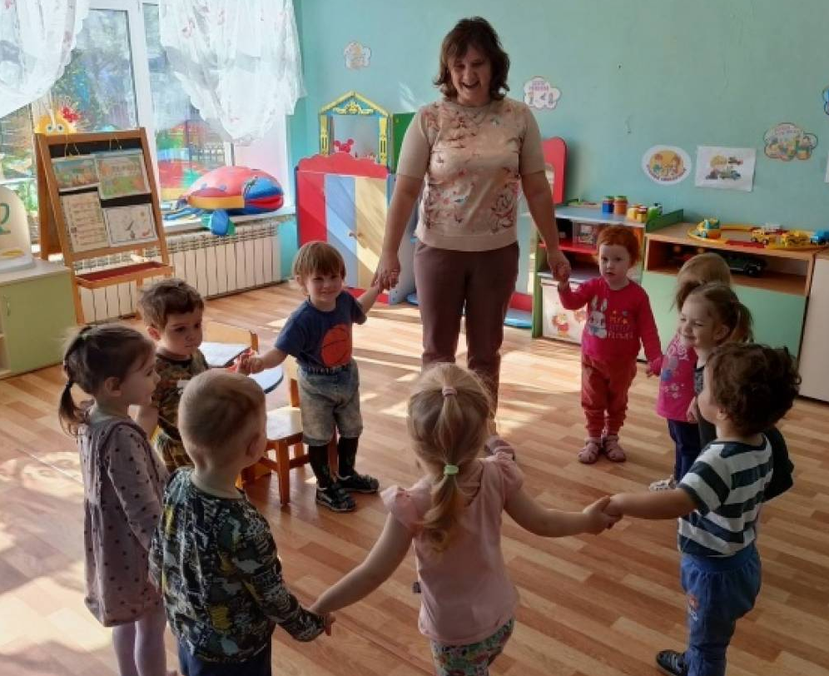
Роль воспитателя в своевременном выявлении трудностей у детей раннего возраста.
Современному воспитателю отводится роль социального терапевта, который способен вовремя распознать педагогические и психологические проблемы ребенка, определить проблемные поля, которые могут возникнуть в процессе работы с тем или иным ребенком, а так же выстроить индивидуальный маршрут развития.
Базовым методом, которым должен владеть педагогический персонал по выявлению детей «группы риска» , является метод наблюдения.

Slide 5
Виды диагностического наблюдения за детьми воспитателем в группе
Стандартизированное
Свободное
Включённое
Групповое
Индивидуальное
Кратковременное
Долговременное

Slide 6
Возрастные нормы детей раннего возраста
Жизненные практики
Коммуникативные навыки
Сенсомоторная сфера
Эмоциональная отзывчивость (социально-эмоциональная сфера)

Slide 7
Возрастные нормы детей раннего возраста
Параметры/ возраст | 2 года | 3 года
Жизненные практики | В два года малыш уже далеко не беспомощный. Он многое умеет делать сам. | Ребенок после трех лет довольно независимый и самостоятельный.
Коммуникативные навыки | В два года многие дети уже умеют разговаривать | В три года у ребенка наступает пик развития речи, В возрасте от трех до четырех лет малыш должен уметь
Сенсомоторная сфера | В двухлетнем возрасте мозг малыша активно развивается, все лучше и лучше способен координировать движения ручек и ножек. Происходит знакомство с сенсорными эталонами. | Ребенок в этот период особенно любопытен, он с удовольствием изучает окружающий мир. Ориентируется в сенсорных эталонах. Его действия скоординированы и точны.
Эмоциональная отзывчивость (Социально-эмоциональная сфера) | В столь раннем возрасте эмоционально-волевая сфера еще совершенно неразвита. | Он уже более адекватен в общении, может контролировать собственные эмоции, в том числе и негативные.

Slide 8
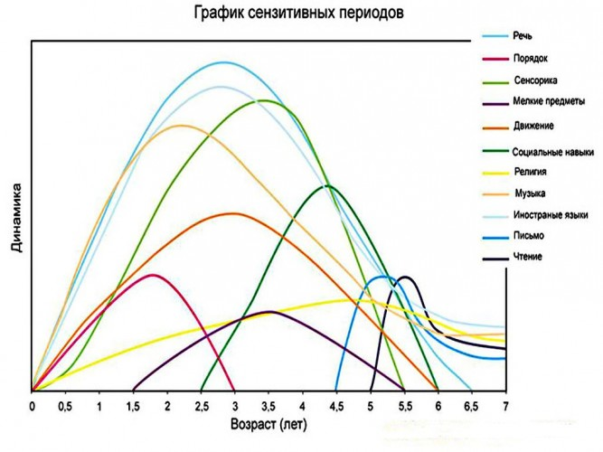

Slide 9
Трудности
Параметры\возраст | 2 года | 3 года
Жизненные практики
Коммуникативные навыки
Сенсомоторная сфера
Социально эмоциональная сфера

Slide 10
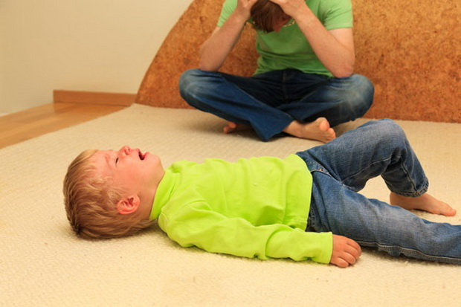
Временные трудности
Адаптация
Кризисы

Slide 11
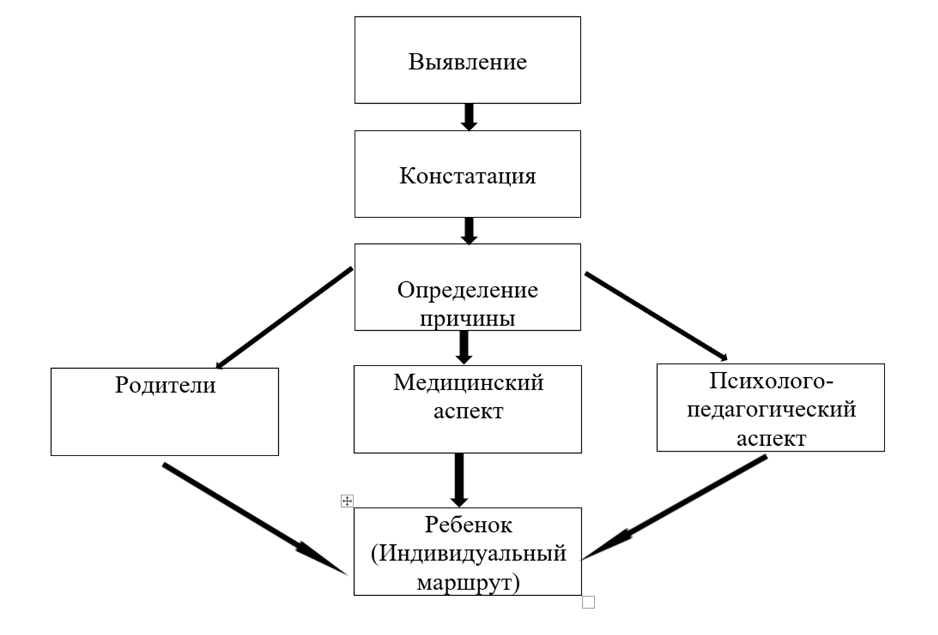
Алгоритм

Slide 12
Только совместными усилиями
мы сможем помочь нашим детям
быть успешными и счастливыми

